Slide 1
Presentazione del sito web
Progetto di Comunicazione Visiva
Ilia Puchkov -
Studente COMIP, III anno
Gennaio 2026
Notes:
Buongiorno professori e colleghi. Mi chiamo Ilia Puchkov, sono al terzo anno di COMIP e oggi vi presento il mio progetto per Comunicazione Visiva: una landing page completa per un’università fittizia.

Slide 2

Indice
Obiettivi del Progetto
Competenze e attività svolte
Concept e idea di base
Palette colori e font
Progettazione a bassa fedeltà (MIRO)
Progettazione ad alta fedeltà (FIGMA)
Sviluppo del sito (HTML, CSS, JavaScript)
Risultato finale
Conclusioni
Notes:
Seguiamo questo indice per presentare il lavoro in modo ordinato: partiamo dagli obiettivi e attività svolte, passiamo per il concept, palette colori e font, analizziamo le fasi di progettazione in MIRO e FIGMA e sviluppo con codice, per concludere con il risultato e alcune riflessioni finali.

Slide 3
Obiettivi del progetto
Creare un sito istituzionale credibile
Comunicare efficacemente i valori tramite il design
Applicare le migliori pratiche di web design:
Accessibilità
Responsive design
Usabilità
Notes:
Gli obiettivi del progetto erano tre e ben definiti. Primo: creare un sito istituzionale credibile che trasmettesse l’autorevolezza tipica delle università prestigiose, mantenendo al contempo un tono accogliente per attrarre potenziali studenti. Secondo: comunicare efficacemente i valori dell’ateneo attraverso il design visivo, usando colori, tipografia e layout per veicolare professionalità e innovazione. Terzo: applicare le migliori pratiche di web design moderno, in particolare concentrandomi su tre pilastri fondamentali: l’accessibilità secondo gli standard WCAG per garantire la fruibilità a tutti gli utenti, il responsive design per un’esperienza ottimale su ogni dispositivo, e l’usabilità complessiva per rendere la navigazione intuitiva e piacevole.

Slide 4
Competenze e attività svolte
Definizione del concept
Progettazione architettura informativa low-fidelity (Miro)
Creazione dell’UI Kit (colori, tipografia)
Realizzazione prototipi high-fidelity (Figma)
Sviluppo front-end con HTML, CSS e JavaScript (VS Code)
Implementazione principi WCAG e responsive design
Notes:
Vediamo ora in dettaglio le competenze e le attività svolte per questo progetto. Ho iniziato dalla definizione del concept e della brand identity minima, scegliendo nome, valori e tono di voce dell’università. Nella fase di progettazione a bassa fedeltà ho usato Miro per definire l’architettura informativa e la struttura delle sezioni.
Poi ho creato l’UI Kit completo, selezionando palette colori accessibili e tipografia istituzionale.
Successivamente, con Figma, ho realizzato prototipi ad alta fedeltà per desktop, tablet e mobile. Infine, ho sviluppato il sito con HTML semantico, CSS con Flexbox e Grid, e JavaScript vanilla, implementando sempre i principi WCAG per l’accessibilità e il responsive design per garantire un’esperienza ottimale su tutti i dispositivi.

Slide 5
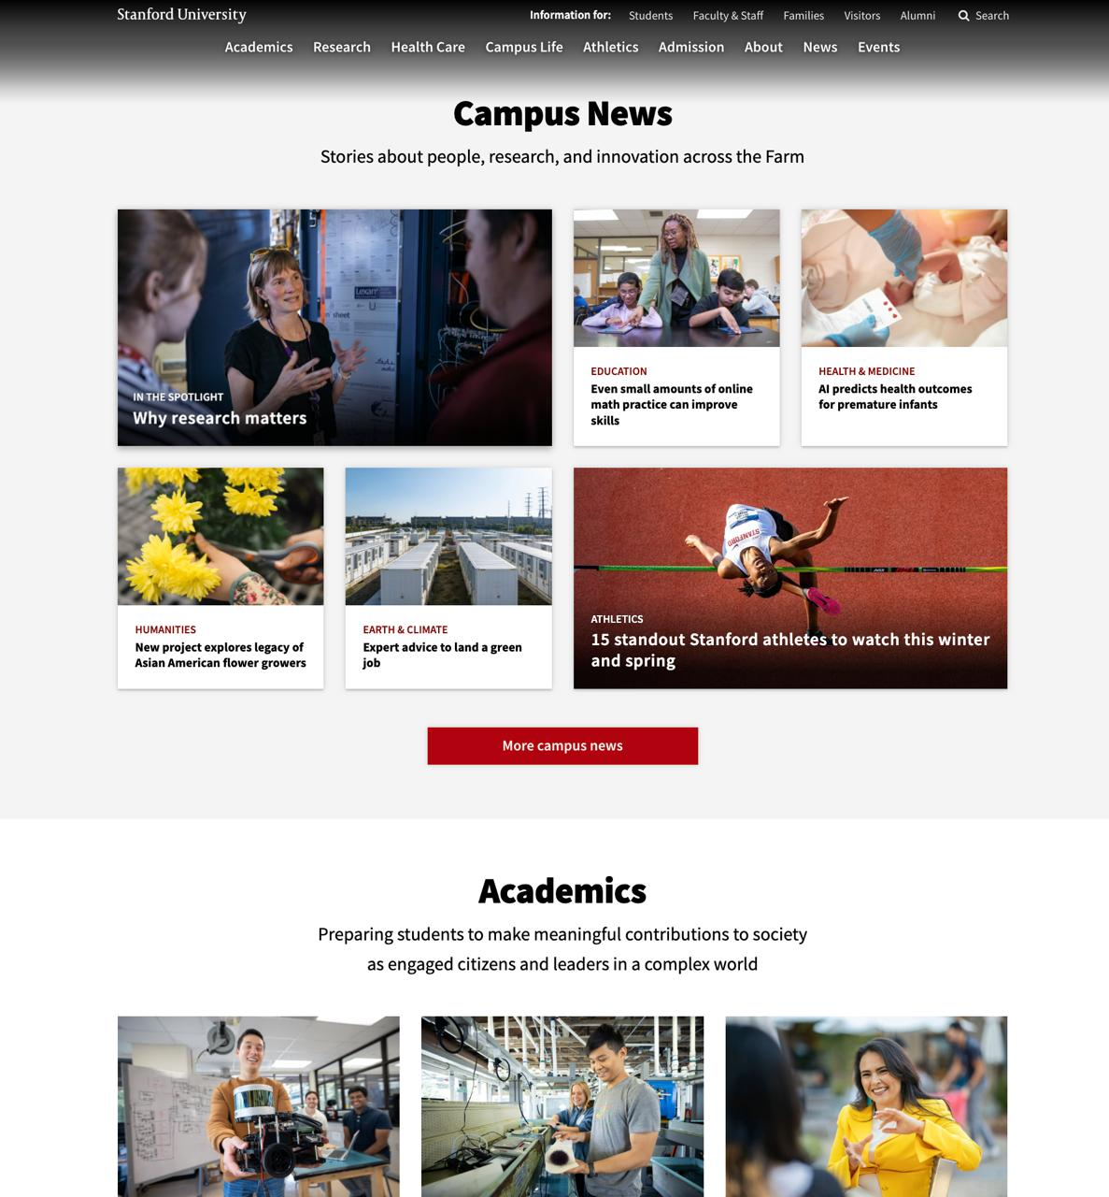
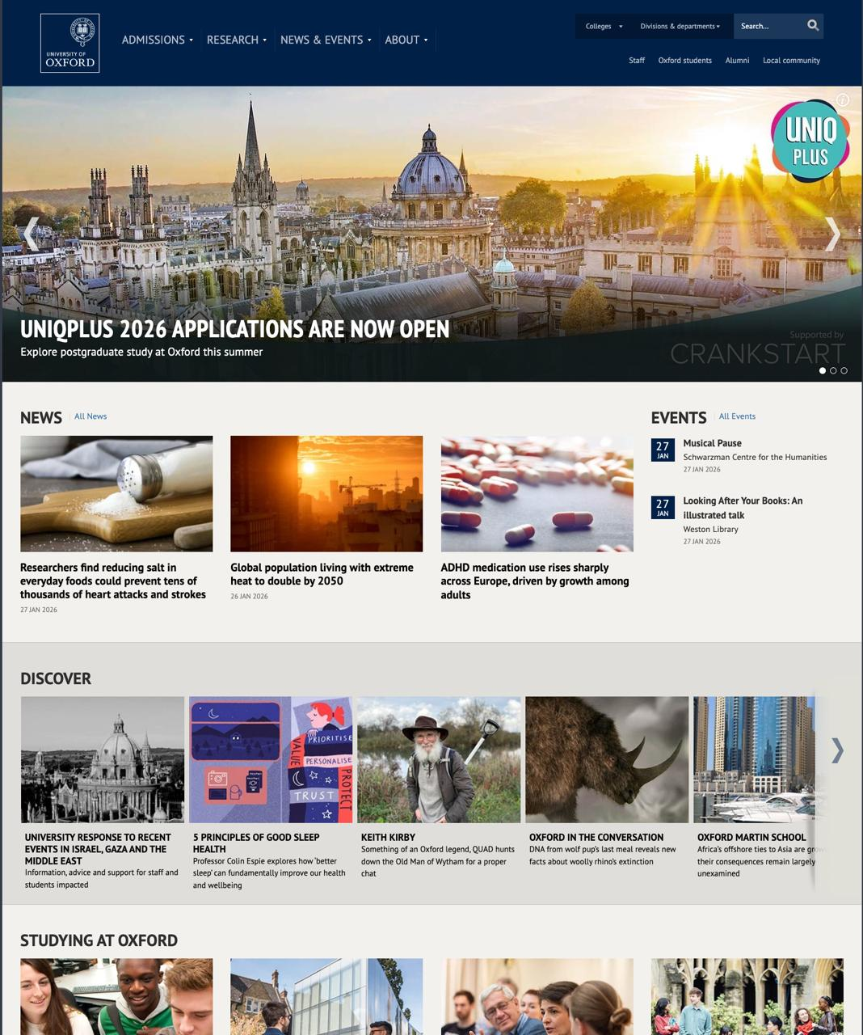
Concept e idea di base
Paradigma University
Landing page istituzionale chiara, sintetica ed elegante
Ispirazioni principali:
Stanford University
University of Oxford
Il sito di Oxford
Il sito di Stanford
Notes:
Ho scelto il nome Paradigma University per evocare tre concetti chiave: innovazione nel pensiero, rigore accademico e apertura mentale verso nuove idee. Mi sono ispirato in particolare a Stanford University e University of Oxford, visibili qui negli screenshot. Entrambi questi siti puntano su un design pulito e minimalista, con forte autorevolezza istituzionale e un focus assoluto sui contenuti essenziali senza distrazioni superflue.

Slide 6
Concept e idea di base
Paradigma University
Landing page istituzionale chiara, sintetica ed elegante
Ispirazioni principali:
Stanford University
University of Oxford
Il sito di Oxford
Il sito di Stanford

Slide 7
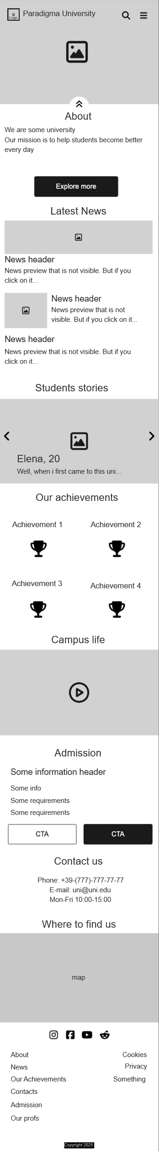
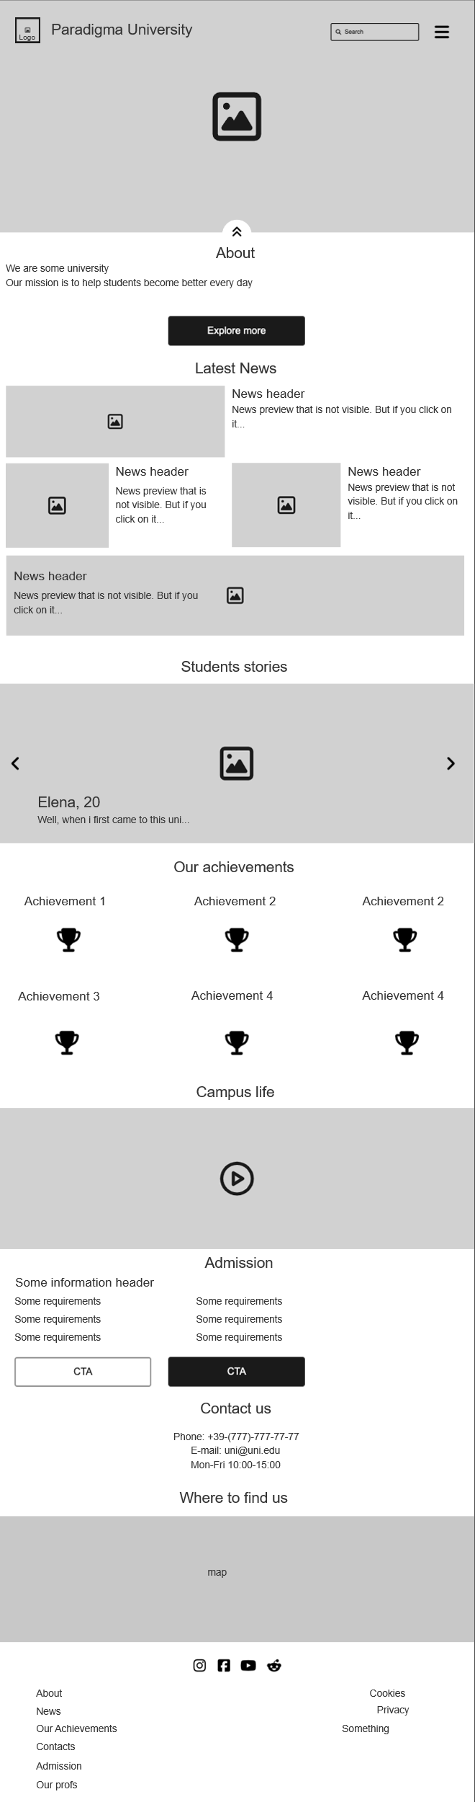
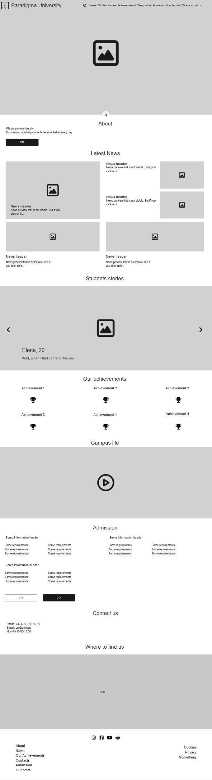
Progettazione a bassa fedeltà – Miro
Hero
About
News
Le storie
Achievements
Campus Life
Admission
Contact us + Map
Footer
Notes:
Nella fase di wireframe ho usato Miro seguendo un approccio Mobile First. Ho definito nove sezioni principali che guidano l’utente in un flusso logico e naturale:

Slide 8
Progettazione a bassa fedeltà – Miro
Hero
About
News
Le storie
Achievements
Campus Life
Admission
Contact us + Map
Footer
Notes:
Iniziamo dalle prime due sezioni. La sezione Hero è la prima cosa che l’utente vede appena arriva sul sito: un’immagine a schermo intero dell’università
Subito dopo troviamo la sezione About, che presenta una breve descrizione dell’università, evidenzia la missione e i valori fondamentali

Slide 9
Progettazione a bassa fedeltà – Miro
Hero
About
News
Le storie
Achievements
Campus Life
Admission
Contact us + Map
Footer
Notes:
Latest News – anteprime degli eventi più recenti, iniziative e notizie più recenti dell’università.
Student Stories – testimonianze brevi di di studenti attuali o ex-alunni.

Slide 10
Progettazione a bassa fedeltà – Miro
Hero
About
News
Le storie
Achievements
Campus Life
Admission
Contact us + Map
Footer
Notes:
Achievements – risultati e riconoscimenti dell’ateneo
Campus Life – utilizza un video embeddato per comunicare in modo immersivo l’atmosfera del campus, Admission – fornisce tutte le informazioni utili per iscriversi + CTA

Slide 11
Progettazione a bassa fedeltà – Miro
Hero
About
News
Le storie
Achievements
Campus Life
Admission
Contact us + Map
Footer
Notes:
Contact us + Map – contiene tutte le informazioni di contatto diretto: indirizzo fisico, numeri di telefono, email, orari di apertura degli uffici. Include anche una mappa interattiva
Il Footer chiude la pagina con link rapidi alle sezioni principali del sito, collegamenti ai social media dell’università e i documenti legali obbligatori
Questo ordine riflette la tipica journey di un potenziale studente: prima si lascia incuriosire, poi cerca informazioni concrete e infine vuole sapere come contattare o iscriversi.

Slide 12
UI Kit: Colori
Testo di base
WCAG AAA Contrast ratio: 21 : 1
#021C34
Primary color
Secondary color
Text color
Text color light
Background-light
Background-dark
Shadow
#0F4C85
Testo di base
WCAG AAA Contrast ratio: 18.46 : 1
#000
#FFF
WCAG AAA Contrast ratio: 17.24 : 1
CTA primaria
#FFF
#EFEFFF
CTA secondaria
WCAG AAA Contrast ratio: 8.78 : 1
rgba(0,0,0,0.5)
Notes:
La palette è stata studiata per trasmettere autorevolezza e al tempo stesso garantire la massima accessibilità. Ho scelto tonalità blu scuro istituzionali come colori di base abbinate a bianco per i testi. Per lo sfondo ho scelto bianco abbinato a nero per il font. Ho verificato i contrast ratio con tool Adobe Color:
Abbiamo → 17.24:1, 18.46:1 e 21:1 (eccellente)
CTA secondaria → 8.78:1 (supera comunque AAA)
Questi valori garantiscono WCAG AAA anche per testi piccoli, rendendo il sito leggibile da persone con bassa visione.

Slide 13
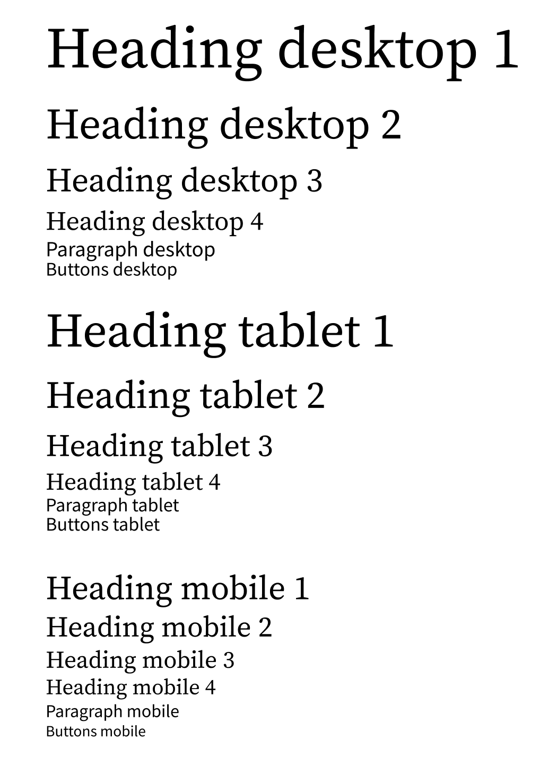
UI Kit: font
Font istituzionali, leggibili e contemporanei
Headings: «Source Serif 4» (serif)
Paragrafi e Pulsanti: «Source Sans Pro» (sans-serif)
Scelta motivata da:
Elevata leggibilità
Stile formale ma moderno
Ottima resa su web
Notes:
Per la tipografia ho scelto un abbinamento studiato che bilancia eleganza e funzionalità. Per i titoli e gli headings ho optato per Source Serif 4, un font serif che trasmette autorevolezza accademica e tradizione, ma con un design contemporaneo e pulito che evita di apparire datato. Per i paragrafi, i testi lunghi e i pulsanti ho scelto Source Sans Pro, un sans-serif estremamente leggibile anche su schermo e a dimensioni ridotte, perfetto per garantire l’usabilità su dispositivi mobili. Questa combinazione serif-sans serif crea un contrasto tipografico efficace che migliora la gerarchia visiva, mentre entrambi i font condividono proporzioni simili che garantiscono armonia complessiva. Le tre motivazioni principali di questa scelta sono: elevata leggibilità su tutti i dispositivi e dimensioni, uno stile formale ma moderno perfetto per un contesto istituzionale, e un’ottima resa su web grazie all’ottimizzazione specifica di questi font per la visualizzazione digitale.

Slide 14
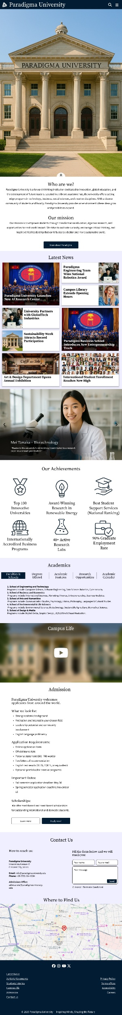
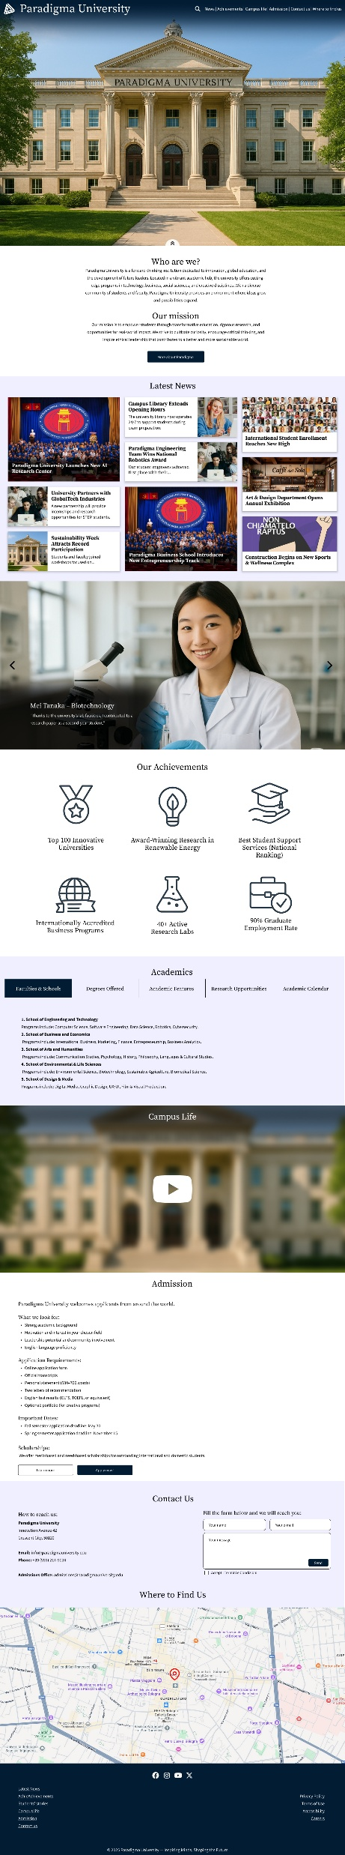
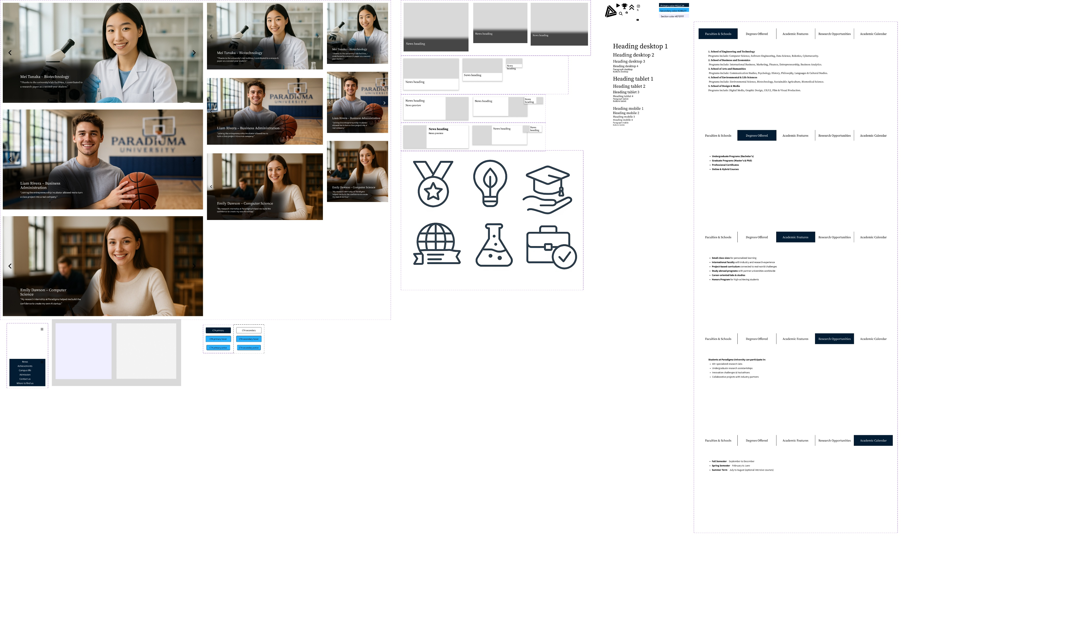
Progettazione ad alta fedeltà – Figma
Mobile
Tablet
Desktop
UI Kit (Figma)
Notes:
Su Figma ho sviluppato il design dettagliato in tre breakpoint principali. Qui vedete come il layout si adatta in modo fluido mantenendo gerarchia e leggibilità. Il kit di componenti (cards, CTA, carousel, icone…) è stato riutilizzato sistematicamente.

Slide 15
Sviluppo del sito: Architettura tecnica
Tipologie utilizzate:
HTML semantico
CSS (Flexbox + Grid)
JavaScript Vanilla
Struttura del progetto
prodotto_comunicazione_visiva
img
﻿achievements
news
﻿student-stories
main_background_picture.png
paradigma_logo_light.svg
paradigma_logo.svg
js
academics.js
beautiful-scroll.js
carousel.js
hamburger.js
src
campus-life.mp4
index.html
style.css
Notes:
Ho usato HTML per la struttura, CSS per implementare lo stile grafico e JavaScipt per i script semplici come hamburger-menu, tabs e parallax. La struttura dei file potete vedere a destra.

Slide 16
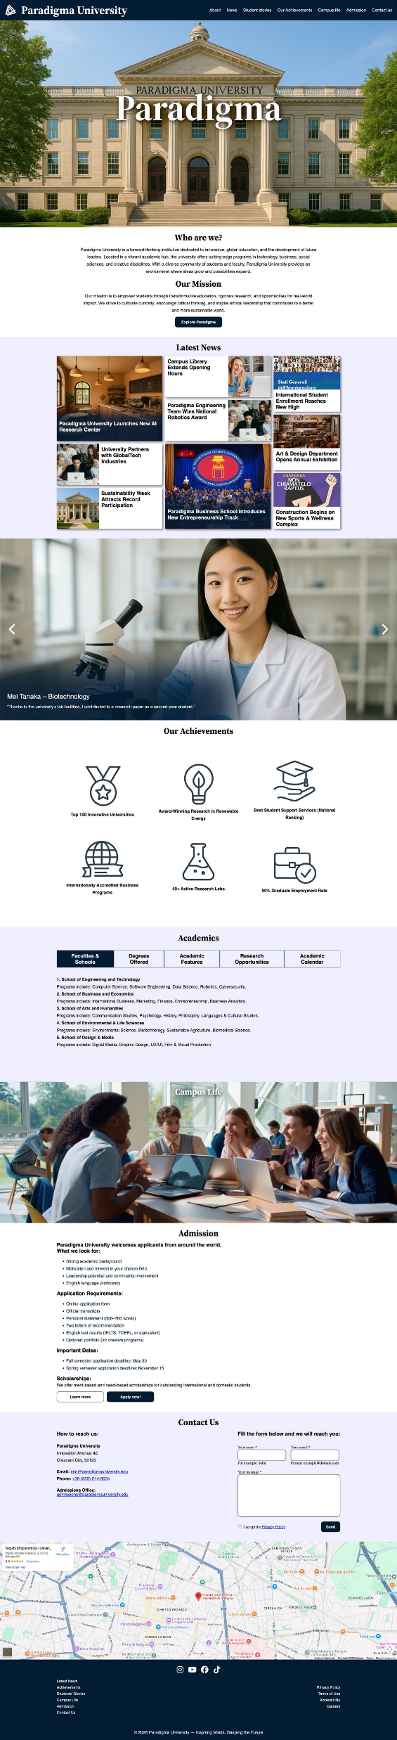
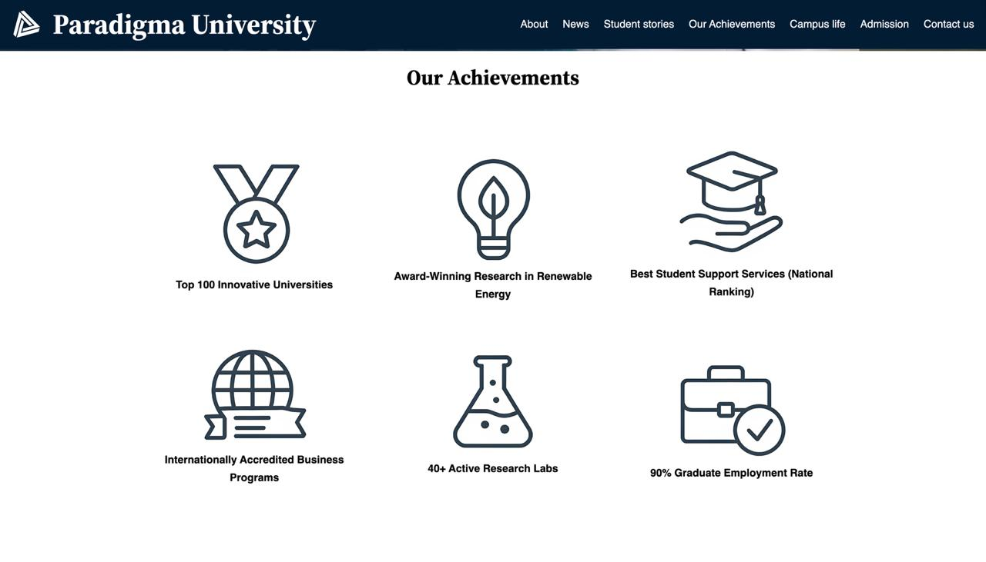
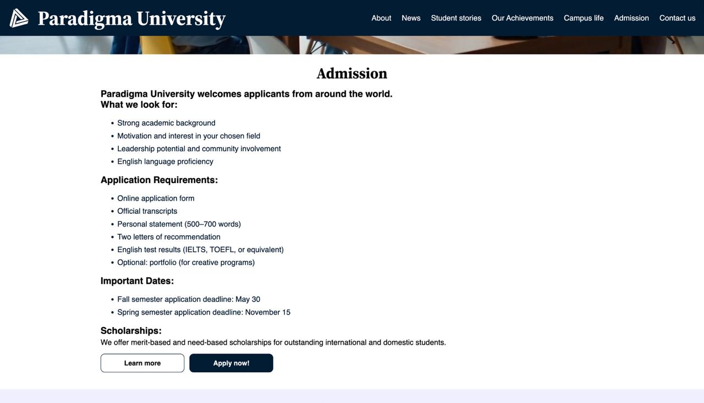
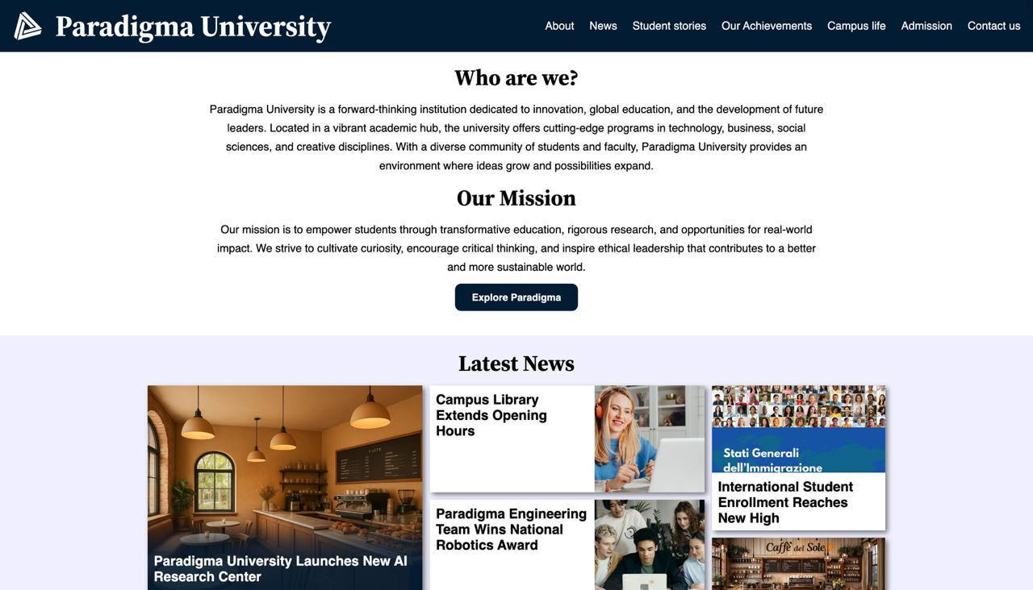
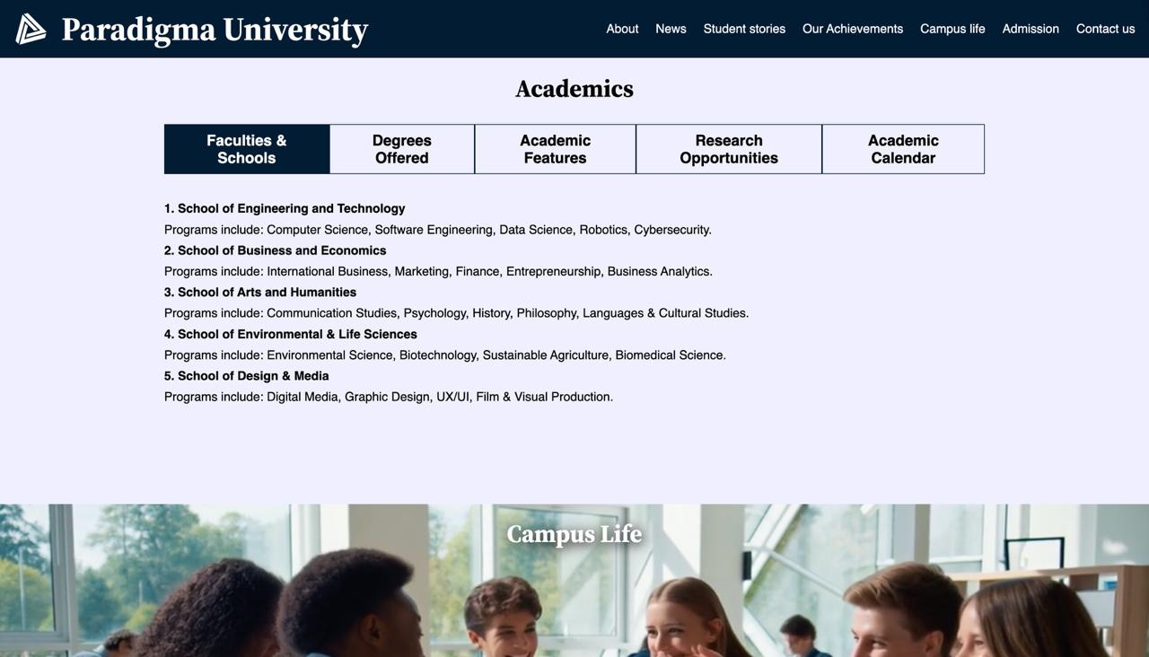
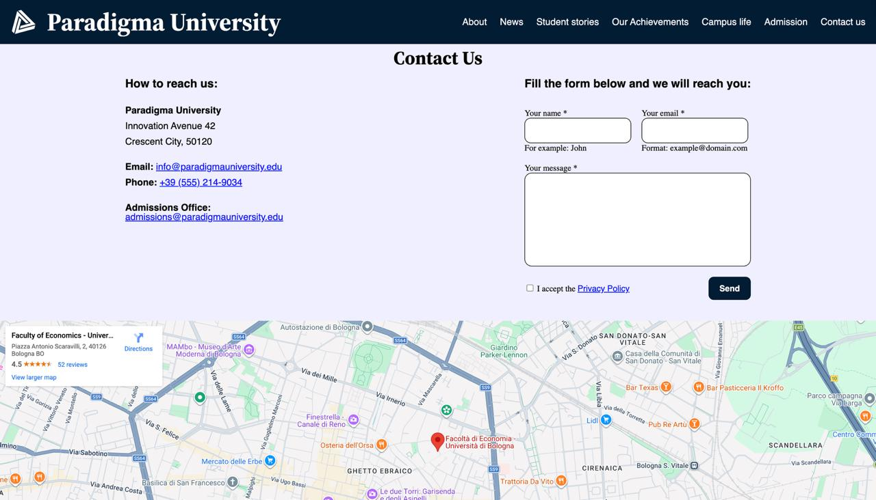
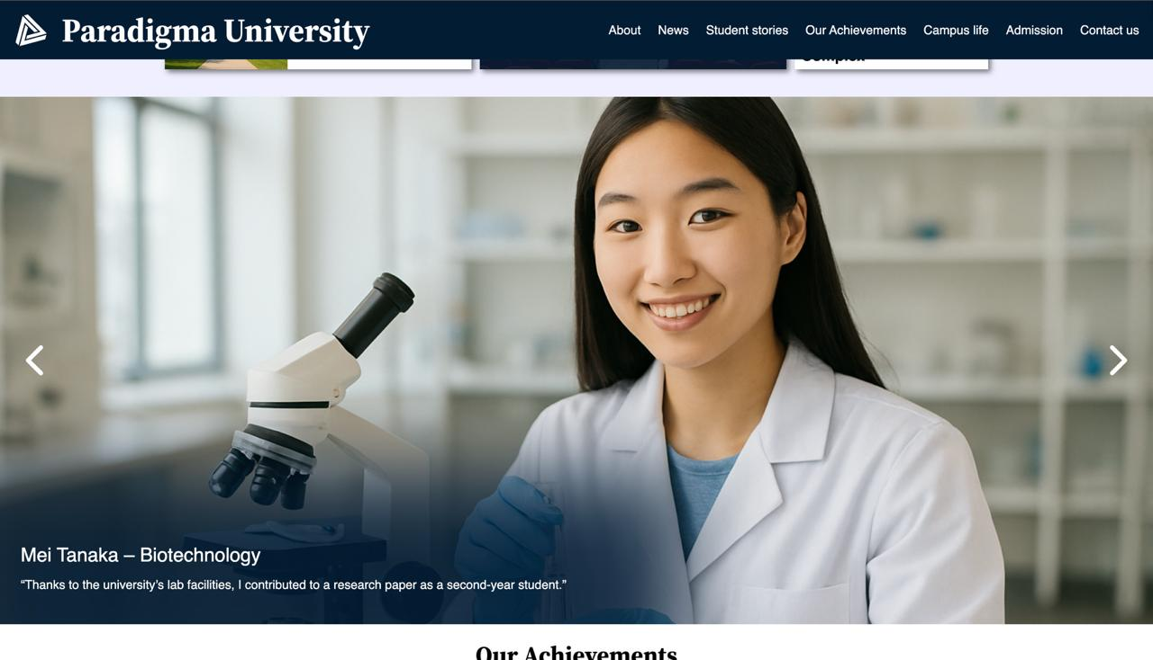
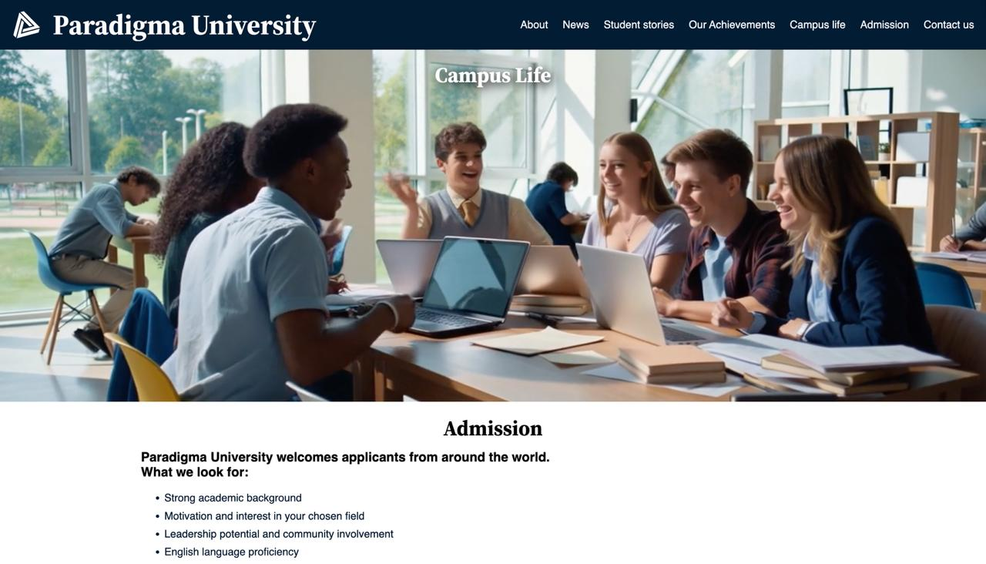
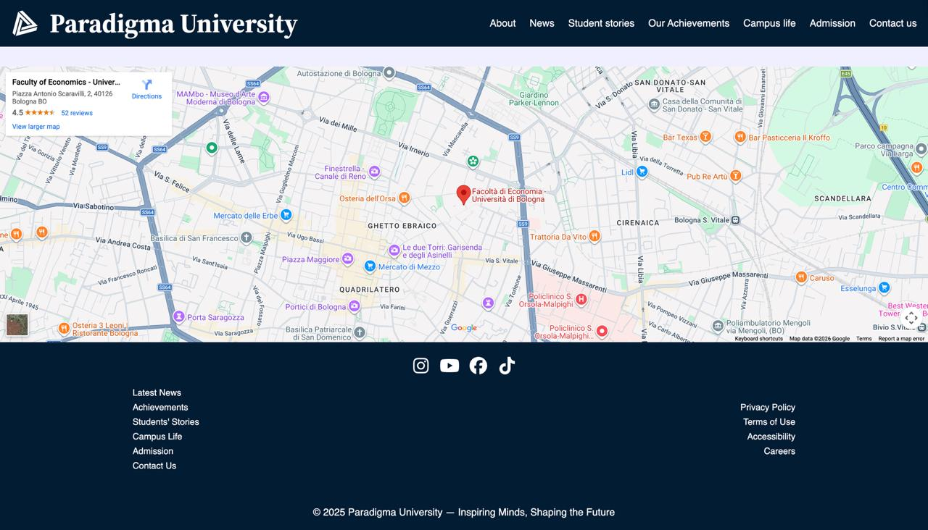
Sviluppo del sito: Prodotto finale
Notes:
Ecco il prodotto finale completo: una landing page per Paradigma University sviluppata interamente con HTML, CSS e JavaScript. Come potete vedere dalle immagini, il sito presenta tutte le sezioni progettate: dalla hero con l’immagine d’impatto dell’università, alla sezione About con la missione e i valori, le Latest News con card cliccabili, le Student Stories con testimonianze autentiche, gli Achievements che mostrano i risultati dell’ateneo, la Campus Life con video immersivo, la sezione Admission con informazioni per le iscrizioni, fino ai contatti con mappa interattiva e form.

Slide 17
Sviluppo del sito: Gli elementi UI/UX
Hamburger-menu
Card news cliccabili
Carousel orizzontale
Video
CTA
Forme
Mappa
Icone
Notes:
Passiamo ora agli elementi concreti che ho sviluppato e che rendono il sito vivo e interattivo. Ve li elenco brevemente uno per uno:

Slide 18
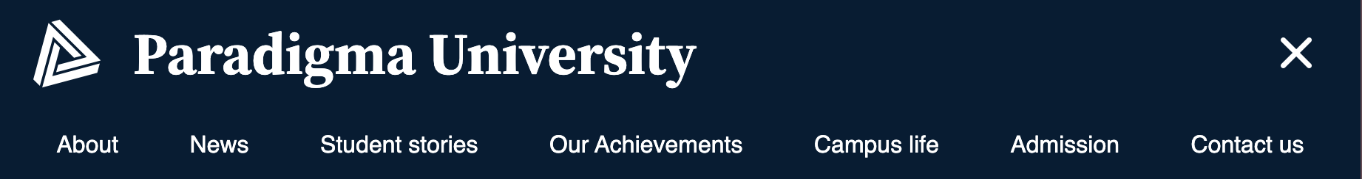
Sviluppo del sito: Gli elementi UI/UX
Hamburger-menu
Card news cliccabili
Carousel orizzontale
Video
CTA
Forme
Mappa
Icone
Notes:
Hamburger menu → compare su mobile e tablet; contiene i link alle nove sezioni principali per una navigazione rapida anche su schermi piccoli.

Slide 19
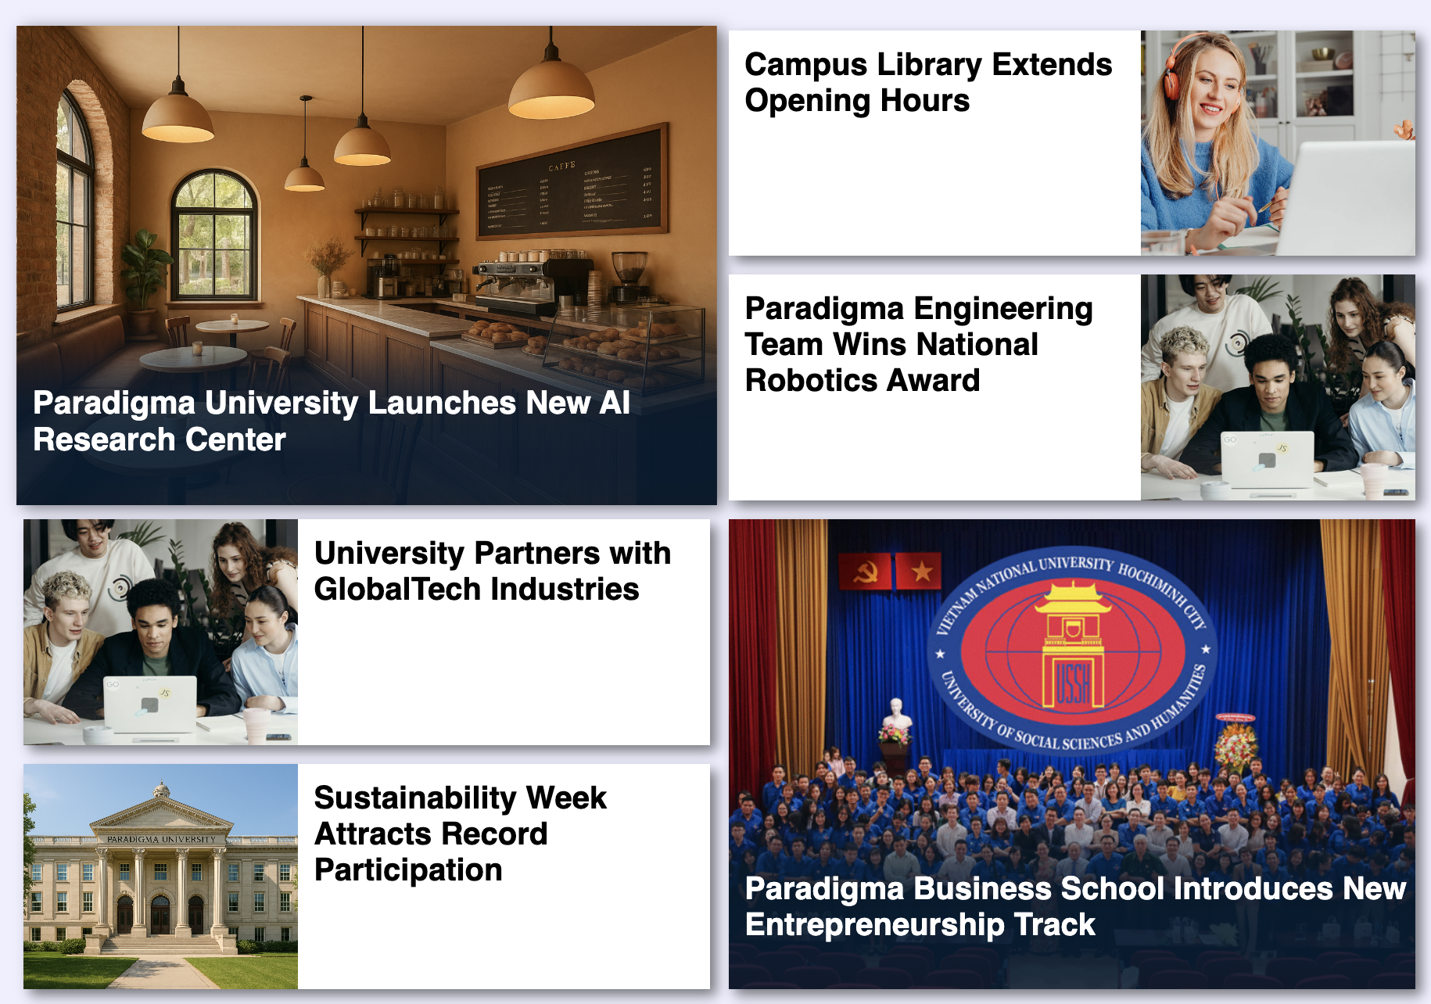
Sviluppo del sito: Gli elementi UI/UX
Hamburger-menu
Card news cliccabili
Carousel orizzontale
Video
CTA
Forme
Mappa
Icone
Notes:
Card grafiche per le News → grandi card cliccabili con immagine, titolo e anteprima testuale; sono pensate per attirare l’attenzione e (in teoria) aprire la notizia completa.

Slide 20
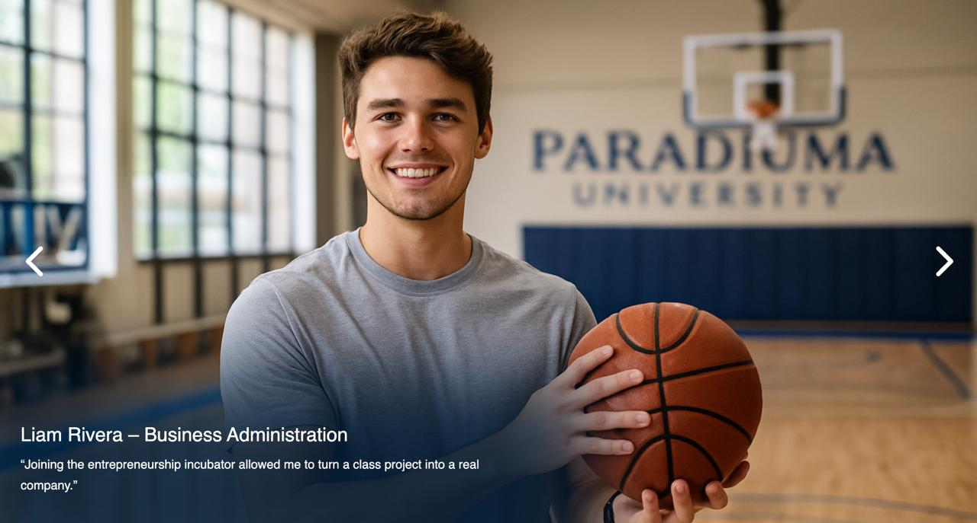
Sviluppo del sito: Gli elementi UI/UX
Hamburger-menu
Card news cliccabili
Carousel orizzontale
Video
CTA
Forme
Mappa
Icone
Notes:
Carousel orizzontale → usato nelle sezioni Student Stories e Achievements; permette di scorrere lateralmente con frecce dedicate; ho implementato controlli chiari e swipe su touch.

Slide 21

Sviluppo del sito: Gli elementi UI/UX
Hamburger-menu
Card news cliccabili
Carousel orizzontale
Video
CTA
Forme
Mappa
Icone
Notes:
Video Campus Life → un breve video MP4 embeddato che mostra l’atmosfera del campus;

Slide 22
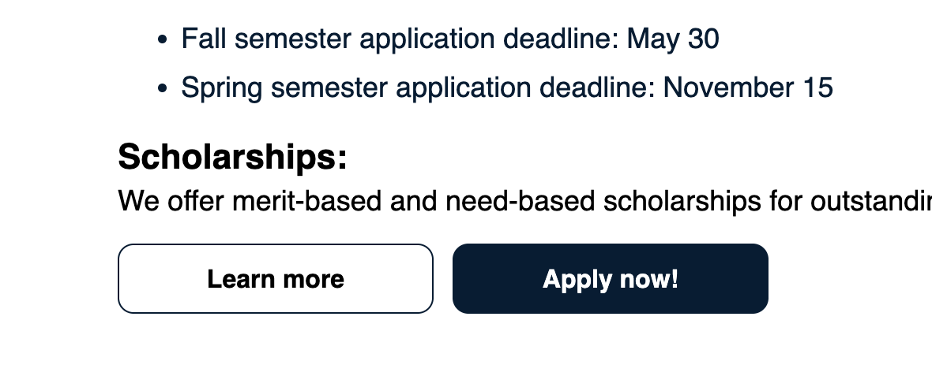
Sviluppo del sito: Gli elementi UI/UX
Hamburger-menu
Card news cliccabili
Carousel orizzontale
Video
CTA
Forme
Mappa
Icone
Notes:
CTA primaria e secondaria → la primaria (blu scuro con testo bianco) invita alle azioni principali (“Scopri i corsi”, “Candidati ora”); la secondaria (contorno o sfondo chiaro) per azioni secondarie; entrambe hanno hover effect e focus visibile.

Slide 23
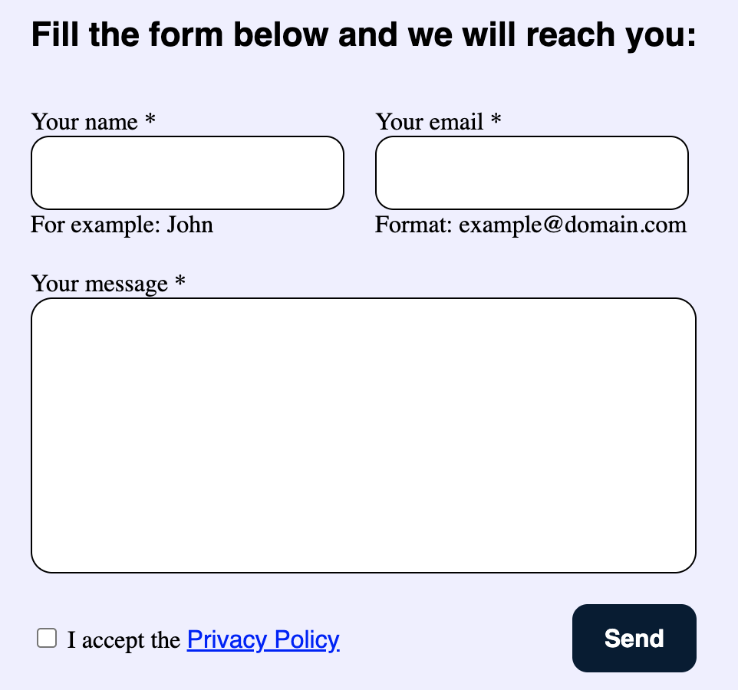
Sviluppo del sito: Gli elementi UI/UX
Hamburger-menu
Card news cliccabili
Carousel orizzontale
Video
CTA
Forme
Mappa
Icone
Notes:
Form di contatto → campi Nome, Email, Messaggio, La politica privacy e il bottone «Invia». Ho incluso anche una checkbox obbligatoria per l’accettazione della politica privacy, requisito legale fondamentale per il trattamento dei dati personali secondo il GDPR.

Slide 24
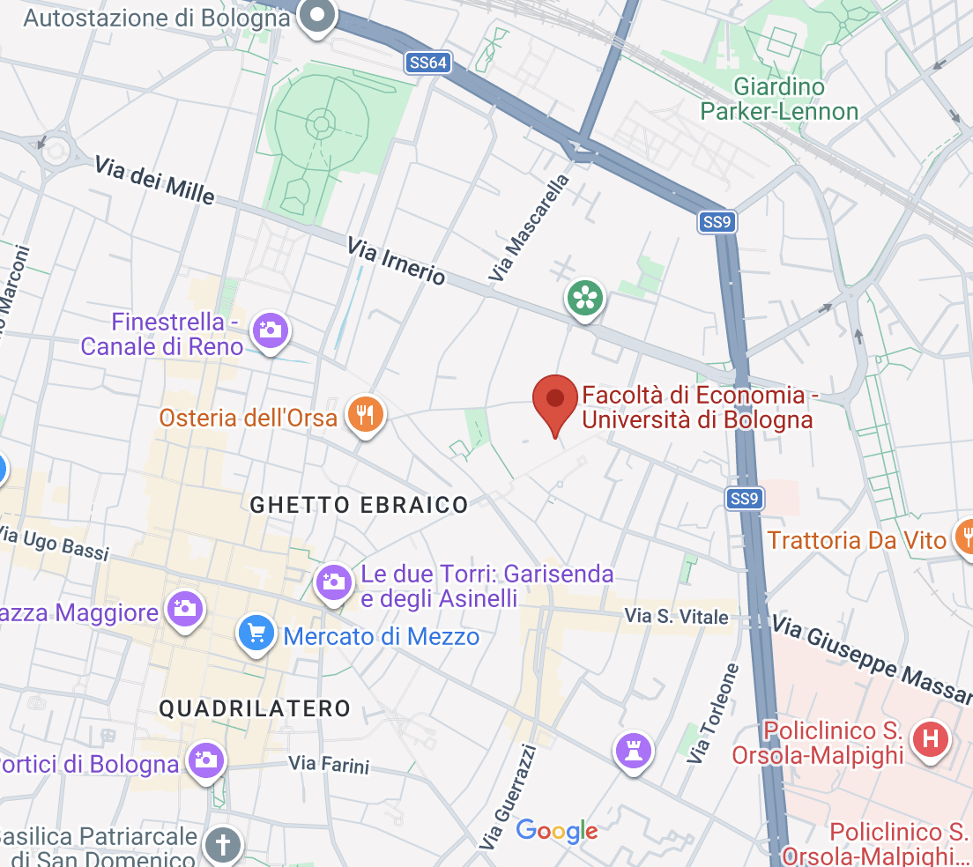
Sviluppo del sito: Gli elementi UI/UX
Hamburger-menu
Card news cliccabili
Carousel orizzontale
Video
CTA
Forme
Mappa
Icone
Notes:
Mappa → Include anche una mappa interattiva di Google Maps che permette agli utenti di localizzare facilmente il campus e pianificare una visita.

Slide 25
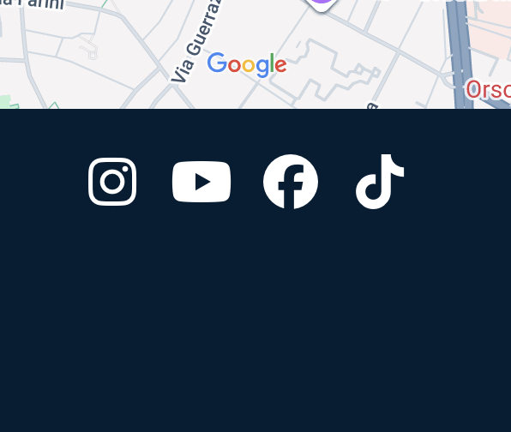
Sviluppo del sito: Gli elementi UI/UX
Hamburger-menu
Card news cliccabili
Carousel orizzontale
Video
CTA
Forme
Mappa
Icone
Notes:
Icone social e di navigazione → usate nel footer e in punti strategici per ridurre il testo e rendere la comunicazione più immediata e visiva.

Slide 26
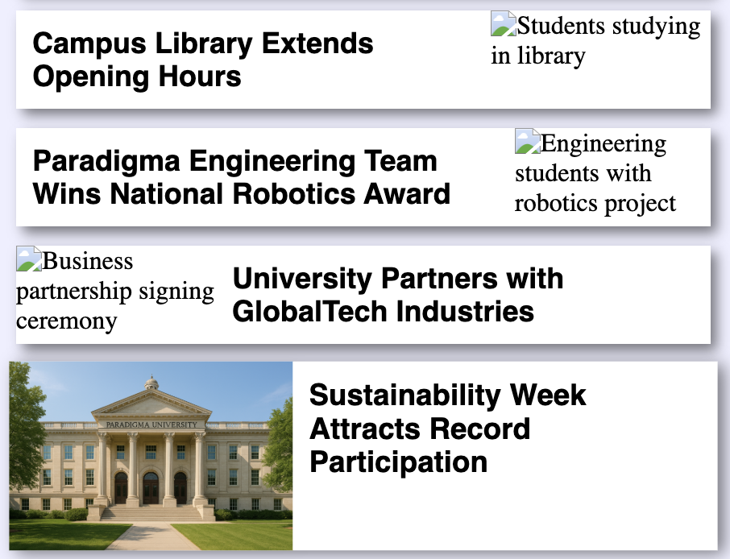
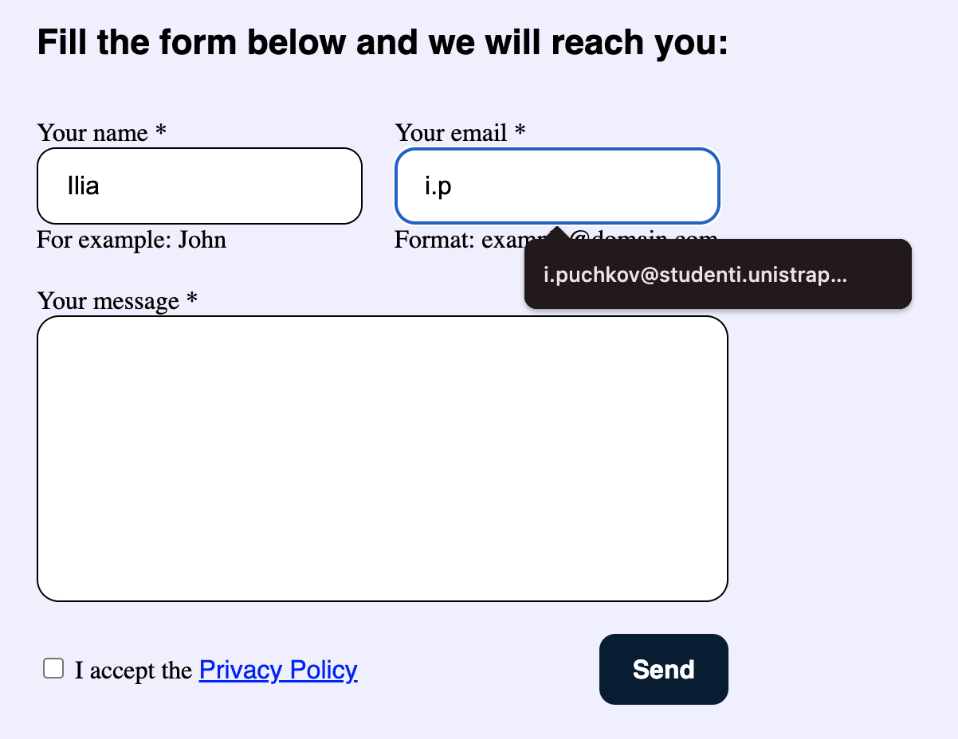
Sviluppo del sito: Accessibilità
attributo alt su tutte le immagini
aria-hidden sugli elementi decorativi
contrasto ≥ 8:1 (fino a 21:1)
link descrittivi (no “clicca qui”)
layout semplice
form con label, required, pattern e autocomplete
Notes:
L’accessibilità è stata una priorità fin dalle prime fasi. Tra le scelte principali:
attributo alt descrittivo su ogni immagine (es. “Students studying in library”)
aria-hidden="true" su elementi puramente decorativi (es. sfondi, parallax)
contrasto sempre molto alto (da 8.78:1 a 21:1)

Slide 27
Sviluppo del sito: Accessibilità
attributo alt su tutte le immagini
aria-hidden sugli elementi decorativi
contrasto ≥ 8:1 (fino a 21:1)link descrittivi (no “clicca qui”)
link descrittivi (no “clicca qui”)
layout semplice
form con label, required, pattern e autocomplete
Video muted senza autoplay
Notes:
link sempre descrittivi (“Vai alla pagina di ammissione” invece di “clicca qui”)
layout semplice
form con label esplicite, campi obbligatori segnalati, messaggi di validazione chiari e supporto all’autocomplete e nell’inserimento
Il video si avvia con autoplay disattivato e controlli standard per rispettare le linee guida di accessibilità.

Slide 28
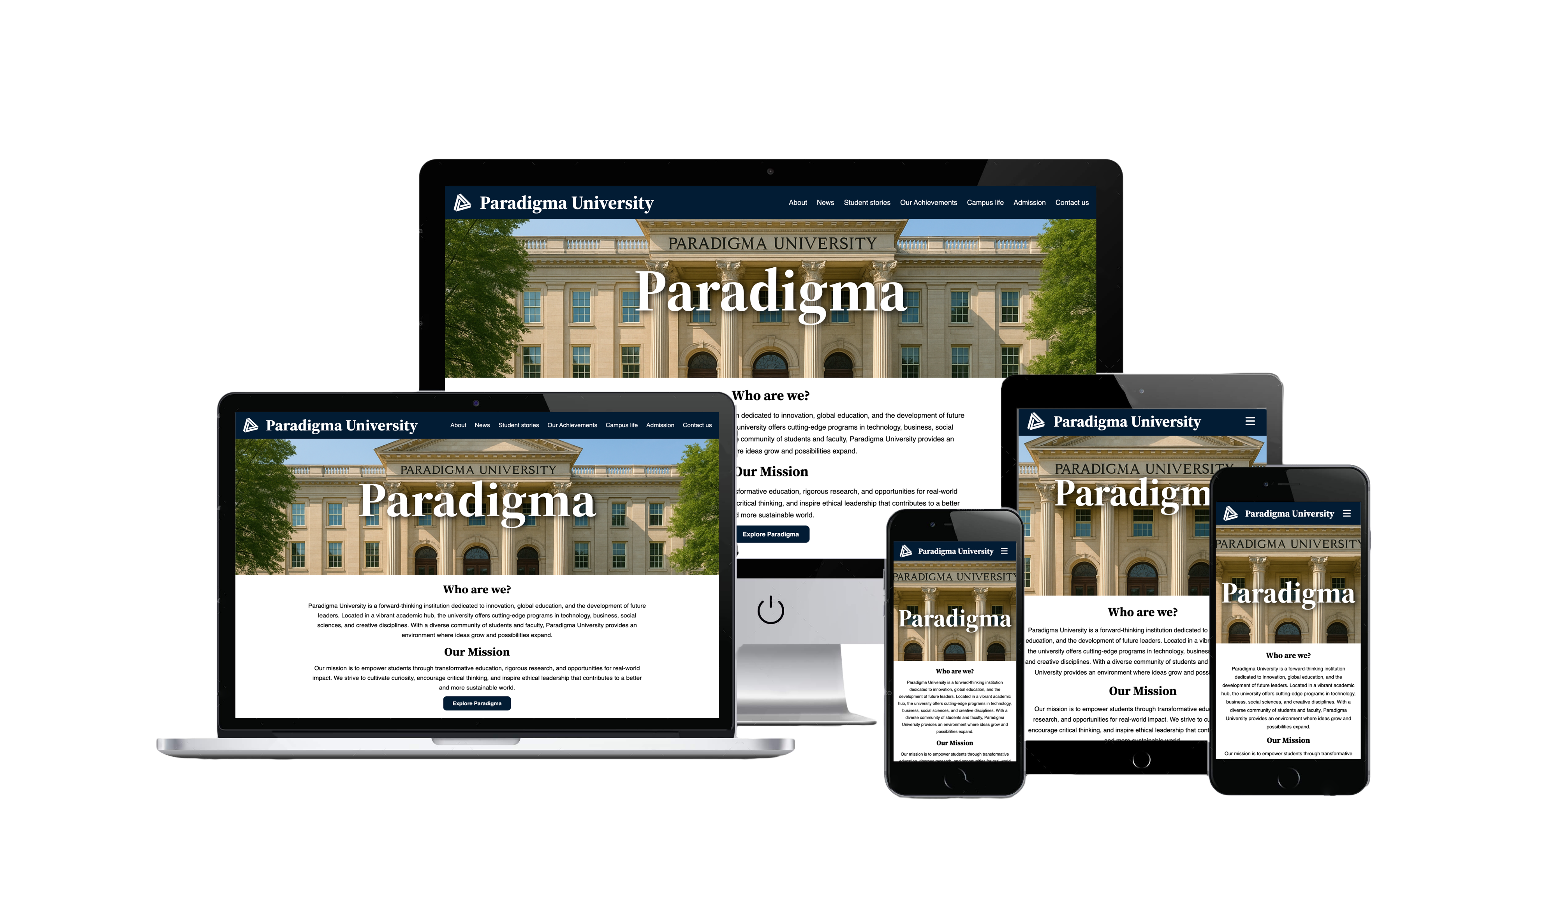
Sviluppo del sito: Responsive design
Breakpoint utilizzati:
≤ 480px → Mobile
≤ 990px → Tablet
990px → Desktop / Laptop
Tecniche principali:
Flexbox + Grid
flex-wrap
max-width per i contenitori
Notes:
Per garantire la buona esperienza utente dobbiamo implementare il responsive design che adotta il sito a diversi dispositivi senza perdere le informazioni. I breakpoint del progetto sono 480px per mobile, tra 480 e 990 per tablet, oltre 990 per laptop e desktop. Applicato flex-wrap per non perdere le informazioni sui schermi stretti e applicato max-width come un wrapper per gli schermi larghi.

Slide 29
Conclusioni
Progettato e sviluppato una landing page istituzionale per Paradigma University che:
comunica autorevolezza e valori chiari
rispetta standard moderni di accessibilità (WCAG AA, AAA)
è completamente responsive
è stata realizzata con HTML, CSS e JavaScript vanilla
Notes:
In conclusione,
Ho progettato e sviluppato una landing page istituzionale per Paradigma University che:
comunica autorevolezza e valori chiari
rispetta standard moderni di accessibilità (WCAG AAA)
è completamente responsive
è stata realizzata con HTML, CSS e JavaScript vanilla
Il progetto mi ha permesso di applicare in modo integrato le competenze di comunicazione visiva, UX/UI e sviluppo front-end.

Slide 30
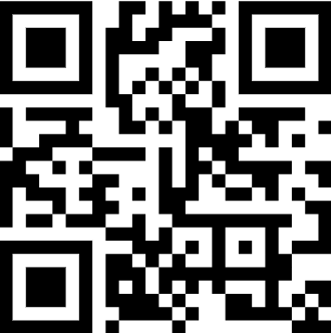
Grazie per l’attenzione!
Prodotto finale si trova su GitHub
Notes:
Grazie mille per l’attenzione.
Potete trovare il progetto completo su GitHub al link indicato.
Sono a disposizione per qualsiasi domanda o approfondimento!

